Slide 1
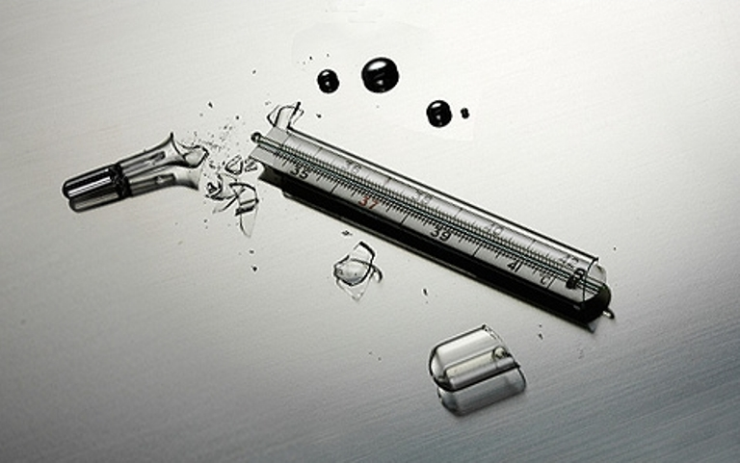
Демеркуризационные работы
Захаренко Евгений
3 курс 5 группа

Slide 2
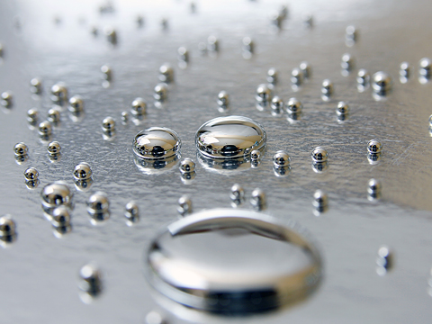
Что такое демеркуризация
Демеркуризация — удаление ртути и её соединений физико-химическими или механическими способами с целью исключения отравления людей и животных. Металлическая ртуть высокотоксична и имеет высокое давление паров при комнатной температуре, поэтому при случайном проливе (а также в случае повреждения ртутных термометров, ламп, манометров и других содержащих ртуть приборов) подлежит удалению из помещений. Демеркуризация отходов — обезвреживание отходов, заключающееся в извлечении содержащейся в них ртути и/или её соединений.

Slide 3
Влияние ртути на здоровье людей
Ртуть относится к веществам 1-го класса опасности. Она отличается широким спектром и большим разнообразием проявлений токсического действия, особенно сильно поражает нервную и выделительную системы. Попадание ртути в организм человека осуществляется, главным образом, при вдыхании воздуха, загрязненного парами ртути. При остром отравлении парами ртути отмечаются симптомы поражения дыхательных путей, желудочно-кишечного тракта , нервной системы.

Slide 4
Немного о ртути и её свойствах
В обычных условиях ртуть представляет собой серебристо-белый тяжелый жидкий металл. При комнатной температуре ртуть испаряется с довольно высокой скоростью, которая с ростом температуры увеличивается. Ртуть обладает малой вязкостью и высоким поверхностным натяжением, вследствие чего при падении или надавливании она распадается на мелкие шарики, что способствует значительному увеличению площади ее испарения. Ртуть легко сорбируется из воздуха материалами конструкции: тканями, деревянными изделиями и др., откуда она может снова попадать в помещение (десорбция). Ртуть немагнитна. Ртуть обладает свойством растворять многие металлы, в том числе благородные, с образованием амальгам.

Slide 5
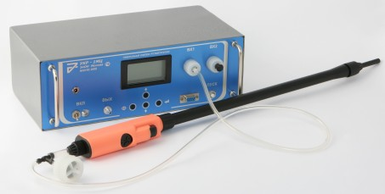
Определение наличия ртути
Индикацию степени заражения проводят с помощью палладиевой или йодидно-медной индикаторной бумаги, а также с помощью специальных приборов.
Сейчас замеры проводятся при помощи более современных приборов, имеющих чувствительность 0,0005 мг/м³ в режиме без накопления. В режиме с предварительным накоплением ртути на абсорбенте время одного измерения составляет до 10 минут, что неудобно.

Slide 6
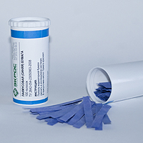
Способы изготовления индикаторов
1. Суспензию иодида меди получают так же, как при получении, индикаторного порошка(способ изготовления опущен), но этилового спирта добавляют столько, чтобы получилась жидкая паста. Пасту ровным слоем наносит на листы фильтровальной бумаги с помощью кисти. Бумагу высушивают либо в помещении, не содержащем паров ртути, либо в эксикаторе. После этого нарезают полоски шириной 1 см. Сухие бумажки хранят в плотно закрывающемся сосуде.
2. Фильтровальную бумагу пропитывают 5% раствором сульфата меди и затем равномерно опрыскивают из пульверизатора 10% раствором иодида калия. Для обесцвечивания бумагу опускают в 10% раствор тиосульфата натрия, затем промывают водой, сушат и нарезают полосками. Индикаторные бумажки помещают в местах возможного попадания паров ртути в воздух на уровне человеческого роста. Если в течение рабочего дня (6-8 ч) бумажки не приобретают розоватого оттенка, содержание паров ртути в воздухе ниже ПДК.

Slide 7
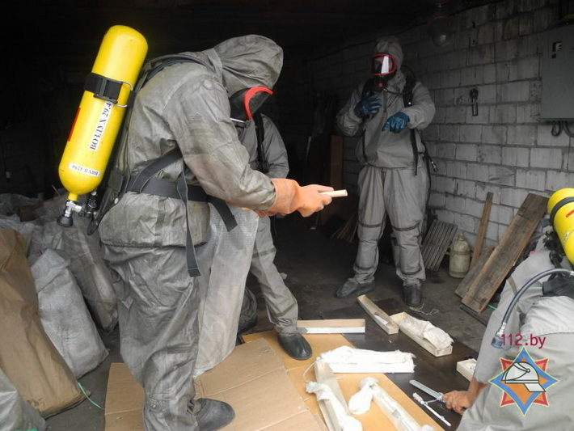
Порядок выполнения демеркуризационных работ
Работы по устранению ртутного загрязнения, включают:
механическую очистку (собирание капель ртути в случае разрушения медицинского термометра)
химическую обработку
отмывку поверхности (удаление продуктов демеркуризации)

Slide 8
Демеркуризация жилых помещений
Во-первых, пролитую ртуть собирают, сначала кисточкой в бумажный конверт, затем влажной фильтровальной бумагой. В щелях — кусочками проволоки или кисточками из амальгамирующихся металлов. Собранную ртуть и использованные бумагу и проволоку помещают в герметичную ёмкость. Затем, чтобы обезвредить остатки ртути, помещение обрабатывают химическими веществами, реагирующими с металлической ртутью с образованием оксидов или нелетучих растворимых соединений (солей ртути) и затем смывают эти соли.

Slide 9
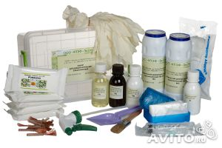
Химические составы для демеркуризации
Самые простые составы для демеркуризации, доступные в быту:
водный раствор 0,2 % перманганата калияKMnO₄ с добавлением 0,5 % соляной кислоты HCl.
Один из наиболее эффективных составов — 20 % водный раствор хлорного железа FeCl₃ .

Slide 10
Требования безопасности при бытовых авариях
Сразу же после разрушения люминесцентной лампы (медицинского термометра и т.п.) необходимо производить естественное проветривание помещения (открыть окно и т.п.).
Работы по устранению ртутного загрязнения следует выполнять в резиновых перчатках.
После выполнения работ необходимо собрать все использованные приспособления и материалы и поместить их в герметичный контейнер.
По окончании работ следует прополоскать рот слабым раствором перманганата калия.

Slide 11
Справляться самому или звать специалистов
За исключением случаев ртутного загрязнения, вызванного единичным разрушением люминесцентных ламп или разрушением медицинских термометров, демеркуризация помещений предполагает работу специалистов МЧС и предприятия, имеющего аккредитованную лабораторию для проведения обследования и соответствующие разрешения на проведение демеркуризационных работ. На основании результатов приборного обследования загрязненного ртутью помещения специалисты определяют технологию работ, тип демеркуризационных препаратов, необходимую кратность обработки помещения.

Slide 12
Спасибо за внимание

